Slide 1
EHBE Eerste Hulp Bij Energiegemeenschappen en Rol WVI
Notes:
Het project EHBE werd net toegelicht door Leiedal, nu ga ik in op de rol van WVI als TEAH voor haar gemeenten en de cases waar WVI mee bezig is.

Slide 2
Hernieuwbare energie – wetgeving
Nieuw aanbod klimaat voor gemeenten
Voor lokale besturen
Engagementen en doelstellingen burgemeestersconvenant (CoM), klimaatplannen (SECAP) en lokaal energie- en klimaatpact (LEKP)
Energiebesparing en -efficiëntie
Extra hernieuwbare energie
PV verplichting voor publieke gebouwen (Vlaams en Europees)
EPC publieke gebouwen
Notes:
Lokale besturen hebben verschillende engagementen genomen om doelstellingen te bereiken rond minder uitstoot van broeikasgassen: dit door energiebesparende maatregelen te nemen en extra hernieuwbare energie te stimuleren.
Lokaal bestuur heeft impact op haar eigen patrimonium en zal een voorbeeldfunctie moeten opnemen inzake aandeel hernieuwbare energie en gebouwrenovatie.

Slide 3
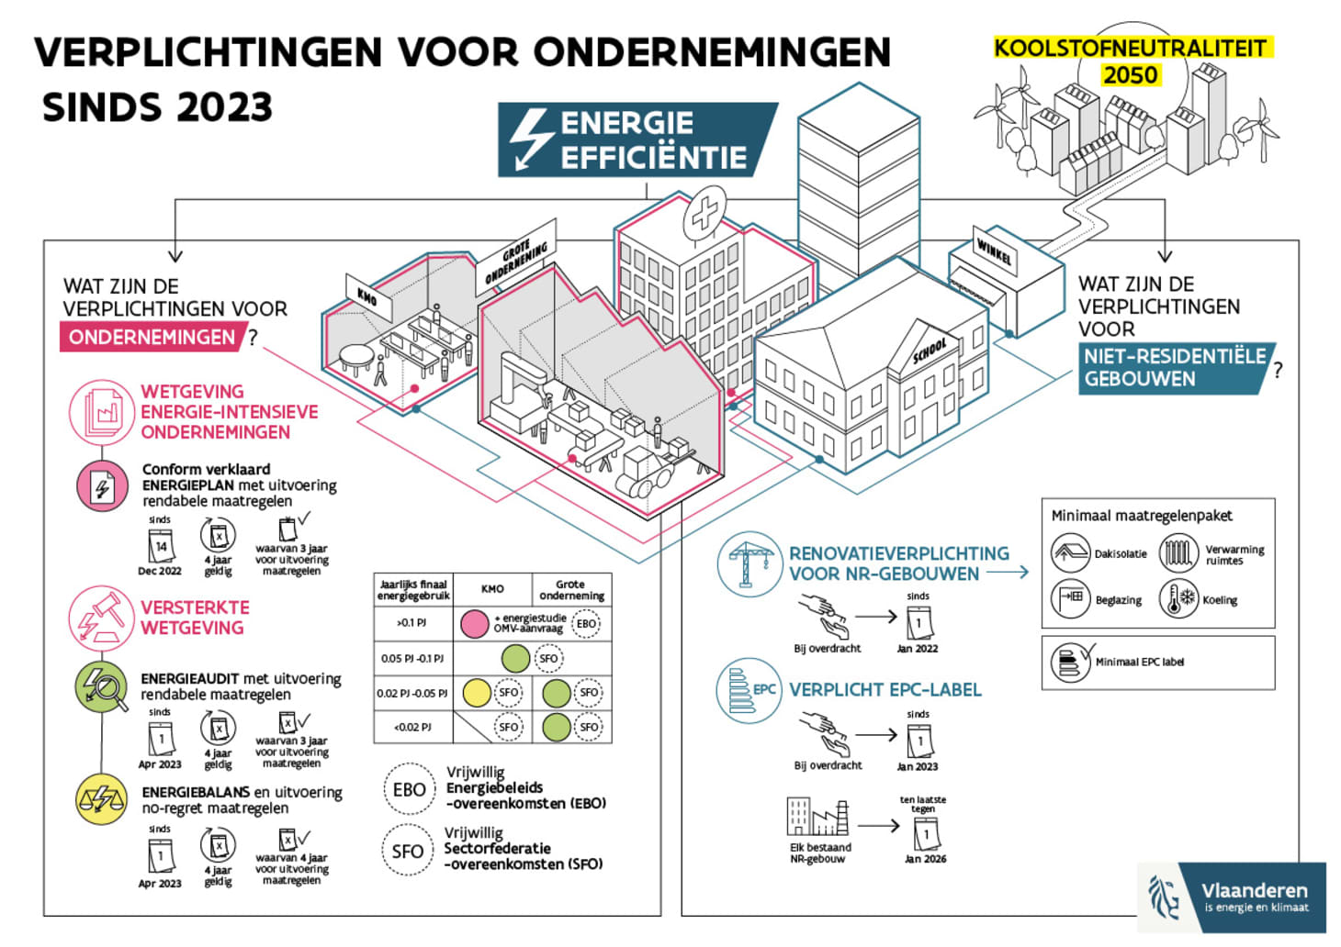
Hernieuwbare energie – wetgeving
Nieuw aanbod klimaat voor gemeenten
Voor ondernemingen
PV verplichting voor ondernemingen
Vlaams: >1.000MWh/jaar elektrisch: tegen 2025
Europees: tegen 2028 (EPBD richtlijn)
Energie-efficiëntie en renovatieverplichtingen
ETS-2
Emissiehandel voor
Gebouwen
Transport
Andere sectoren
Via fossiele brandstofleveranciers
Emissies 2024-2026: opstart, monitoring, rapportering en verificatie
Emissies 2027-…: ETS2 in werking: verplichting inleveren emissierechten
Notes:
Een moeilijk te bereiken groep zijn de ondernemingen.
Ook zij worden geconfronteerd met toekomstige wetgeving: PV-verplichting voor grote elektriciteitsverbruikers,
Er zijn weinig KMO’s die boven deze grens komen.
Grens 0,02PJ = 5.500 MWh elektriciteitsverbruik of 6.000 MWh gasverbruik (mix 3000 EL-3000 Gas)
Uit een rapport van energieaudits uitgevoerd door studiebureaus iov Vlaanderen haal ik
273 bedrijven gescreend
9 vd 273 elektriciteitsverbruik > 5.000MWh
15 vd 273 gasverbruik > 5.000MWh
32 van de 273 Gas of elektriciteit > 2.500MWh => 11,7% potentieel erboven
=> slechts 10-15% van onze KMO’s hierboven.

Slide 4
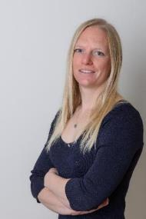
Aanbod Hernieuwbare energie
Nieuw aanbod klimaat voor gemeenten
Gratis dienstverlening
Opdrachten tegen betaling
Eerste hulp bij energiegemeenschappen
Evelien Bolle
e.bolle@wvi.be
Marianne Vancleemput
m.vancleemput@wvi.be

Slide 5
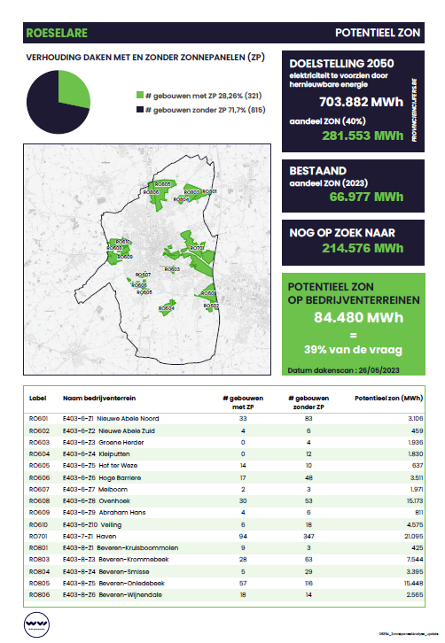
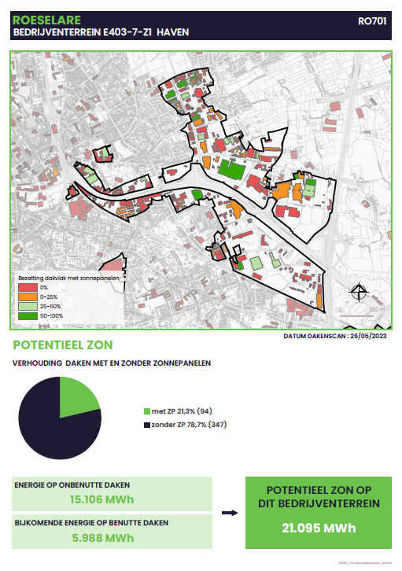
Aanbod Hernieuwbare energie – gratis
Nieuw aanbod klimaat voor gemeenten
Screening potentieel zonnepanelen op daken
Luchtopname met laag zonnepanelen (ZP)
Analyse: kaart en tabel
% gebouwen al ZP
% gebouwen geen ZP
Classificatie volgens potentieel
Inschatting bijkomend potentieel hernieuwbare energie
Toetsing doelstelling 2050
Notes:
Voor het werkingsgebied koopt WVI detailbeelden om verder te analyseren. Deze beelden worden om de 2 jaar vernieuwd. Eén van de analyses is nagaan op welke daken al zonnepanelen liggen. Dit werd geanalyseerd op alle daken groter dan 50m² binnen de contour van onze bedrijventerreinen.

Slide 6
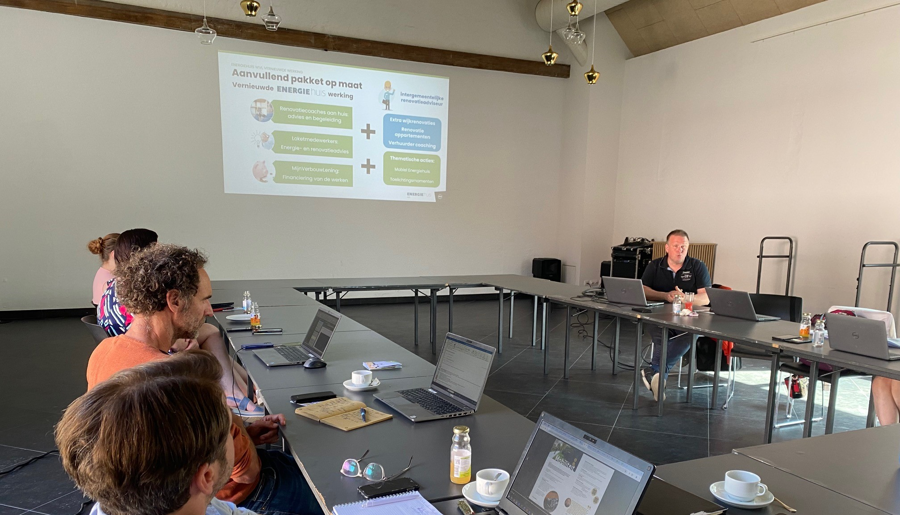
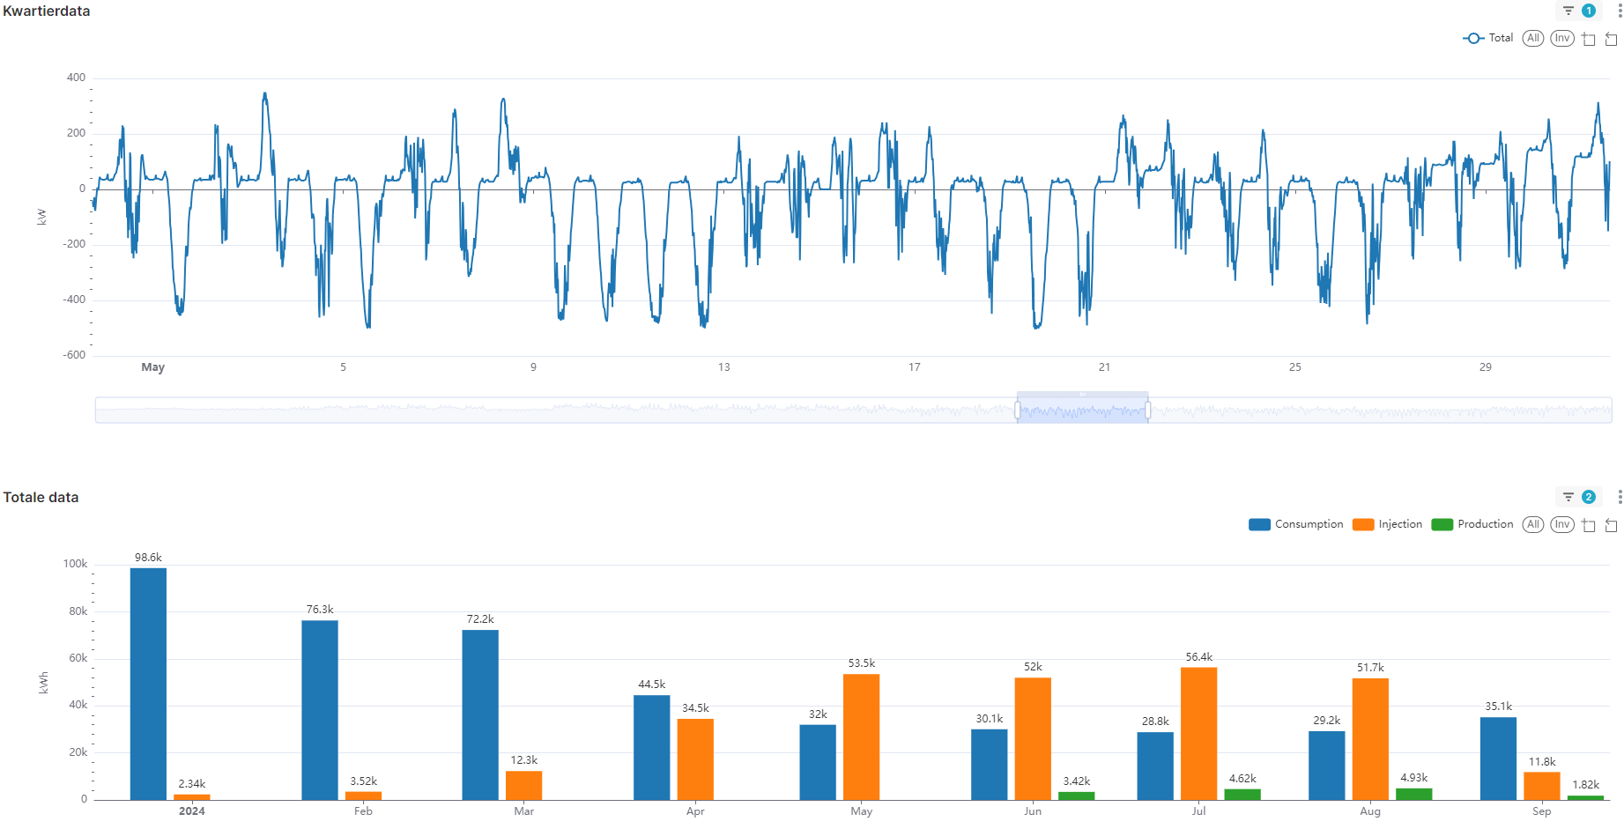
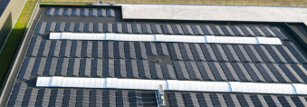
Aanbod Hernieuwbare energie – tegen betaling
Nieuw aanbod klimaat voor gemeenten
Infosessie energie
Wetgeving en verplichtingen
Zonnepanelen, windturbines, batterij, flexibiliteit, laadpalen, energiemonitoring, slim sturen, energiedelen…
Steunmaatregelen
Advies en begeleiding ondernemingen zonnepanelen
Energiescan ondernemingen
Energietransitieplan bedrijventerrein
Notes:
2 mogelijke formules
Initiatief en organisatie bij de gemeente
Organisatie bij WVI

Slide 7
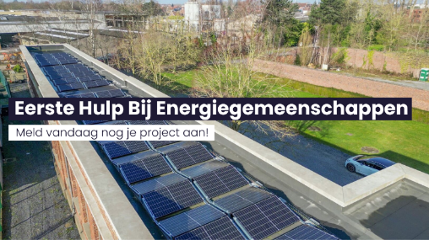
Aanbod Hernieuwbare energie
Nieuw aanbod klimaat voor gemeenten
Eerste hulp bij energiegemeenschappen (EHBE)
Wat?
Aanbieden van technische assistentie
Procesondersteuning
Specifieke knowhow: Energetisch, economisch, juridisch, organisatorisch
2 soorten trajecten:
Aanbodgestuurd: LEKP 2.1
Vraaggestuurd: alle gemeenten
Aan wie?
Aan gemeenten en hun OCMW’s
Aan eenieder die het initiatief neemt (burgers, KMO’s,…)
aanmelding
ideefase
conceptfase
pilootproject
Notes:
Het project EHBE werd net toegelicht door Dominiek van Leiedal.
WVI is aangesteld voor alle EHBE cases te begeleiden in haar werkingsgebied.
Ik licht nu toe welke EHBE cases WVI momenteel behandeld

Slide 8
EHBE – WVI cases
Izegem Aan de slag met grote daken zonder PV op Izegem Noord en Zuid; PV door energiecoöperatie en delen met bedrijven
Knokke-Heist Verduurzamen bedrijventerrein ‘t Walletje – energiecoach; energiedelen tussen bedrijven, ziekenhuis en horeca
Blankenberge
Juridische uitwerking energiedelen tussen publieke gebouwen
Zonnepanelen op sociale woningen
Zonnepanelen op een stortplaats
In opstart
Brugge; Roeselare; Ieper; Wingene

Slide 9
EHBE – andere cases in uitvoering
IOK - Geel - PV op werkhal gekoppeld aan slimme laadpalen en energiedelen(ism burgercoöperatie)
IOK - Turnhout – laaddreven bij lintbebouwing met lokale stroom
Stebo – Bree – nieuwbouw sportcomplex met zwembad en sociale woningen: energie opwekken, zelf verbruiken en delen met scholengroep en laadpalen
Haviland - Vilvoorde – energiedelen tussen 20 bedrijven via Cargovil
IOK – Herentals – energiecoöperatie investeert in zonnepanelen op sociale woningen en huurwoningen

